Slide 1
정적 변수

Slide 2
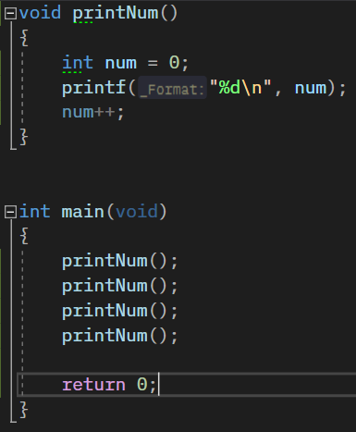

일단 이거 풀어봅시다.

Slide 3
지역변수
printNum() 함수 안에 int는 함수 안에서만 생기고 함수가 끝나면 그 변수는 사라진다.
그렇기 때문에 num++을 해 주어도 매번 새로 생긴다.

Slide 4
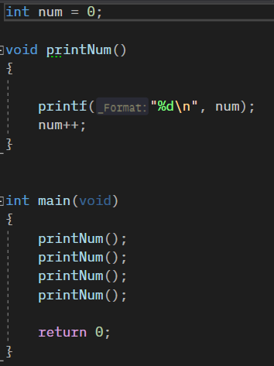

일단 이거 풀어봅시다.
그럼 이건?

Slide 5
전역변수
해당 c 파일 안에서 다 쓸 수 있는 변수.
함수와 상관없이 다 가능..!
메모리 영역 중 어느 영역?

Slide 6
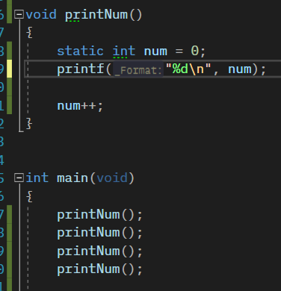

static

Slide 7
정적 변수
Static int 로 선언한 변수는 프로그램이 시작될 때 변수를 초기화.
그리고 함수가 호출될 때 변수를 초기화 하지 않고 무시!
앞 예시에서 static int num 은 지역변수이면서 정적변수임.
해당 함수 블록을 벗어나도 사라지지 않음.(정적변수)
하지만 해당 함수 내에서만 사용할 수 있음.(지역변수)

Slide 8
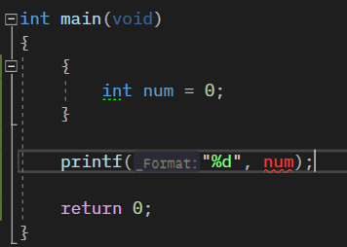
C언어의 block
C언어에서 중괄호로 묶은 부분을 block이라 함.
If for … 함수.. 전부다 blcok이다.
해당 block 안에서 선언된 변수는 그 block 에서만 사용 가능.

Slide 9
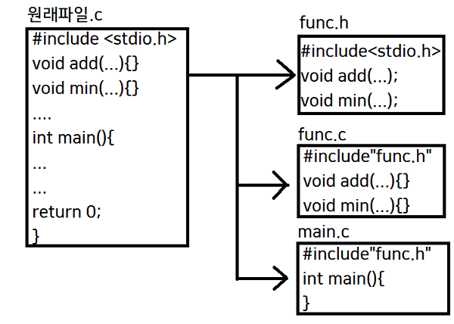
파일 분할
이때까지 우리는 한 소스파일에서 작업을 했다.
하지만 진짜 프로젝트 할 때는 기능별로 파일을 분리하여 관리한다. (훨씬 보기 편하고 관리하기 쉽다.)
보통 메인 기능 파일(main.c), 사용자가 정의한 함수들이 있는 파일(xxx.c), 각종 매크로와 헤더가 포함된 파일 (xxx.h) 이런식으로 나눈다.
https://eskeptor.tistory.com/25

Slide 10
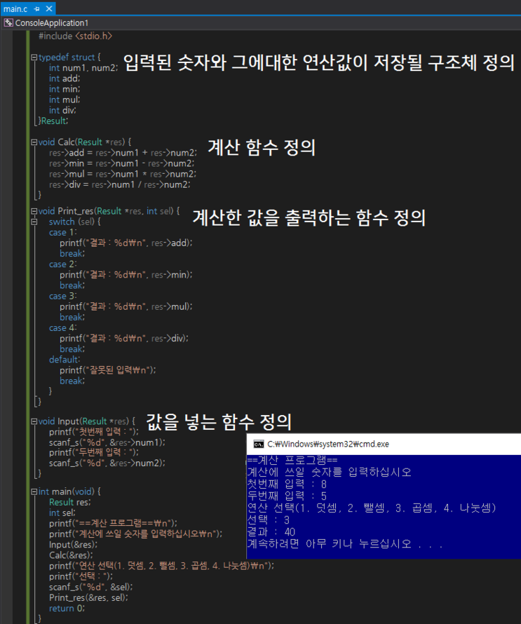
파일 분할
우리가 이때까지 했던 방식.
https://eskeptor.tistory.com/25
이 것을 파일 분할해보자.

Slide 11
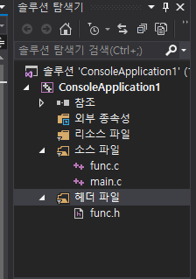
파일 분할
아까 설명했듯이.
메인 담당인 main.c
각종 함수가 있는 func.c
정의 메크로가 있는 func.h로 나누었다.

Slide 12
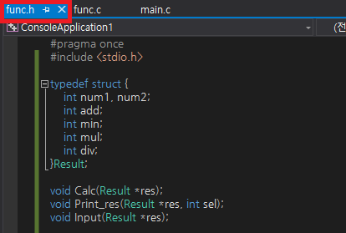
Func.h
구조체, 함수 프로토타입을 header 파일에 선언

Slide 13
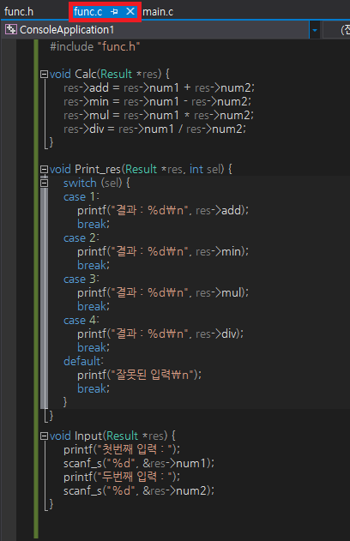
Func.c
함수의 구현을 func.c에 넣음.

Slide 14
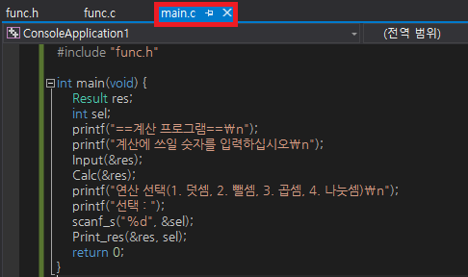
Main.c
정의된 func.h 파일을 include 해 주고
Main에서 실행하면 똑같아진다.

Slide 15
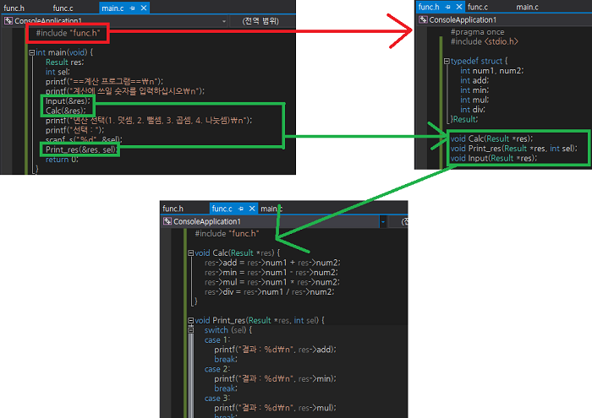
파일 분할 구조.

Slide 16
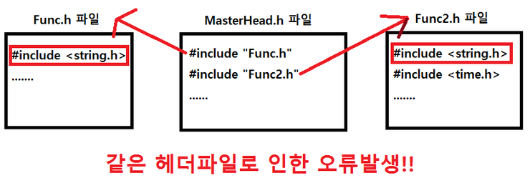
#pragma once
아까 새로 파일에 #pragma once라는 것을 넣었다.
이건 파일 분할 할 때 우리가 만든 헤더 파일을 include 하는 과정에서 오류가 발생할 수 있다.
중복된 header파일을 include하면 에러 발생을 한다.

Slide 17
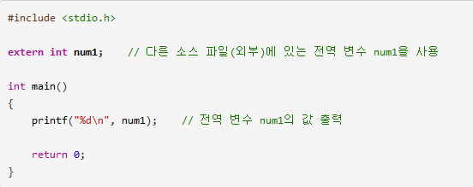
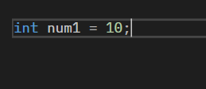
Extern 키워드
파일 분할 했을 때 다른 .c 파일의 전역변수를 쓸 수 있게 함
Main.c
a.c
그럼 뭘 출력할까?

Slide 18
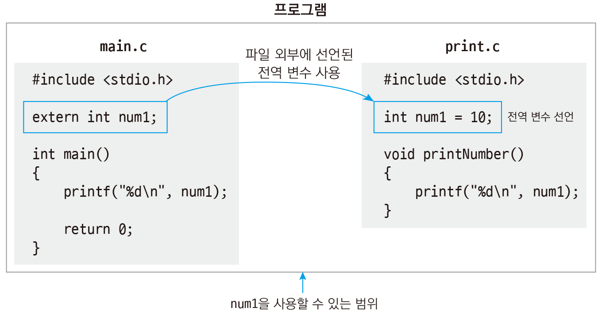
Extern 키워드
이런 구조이다.

Slide 19
Static과 exturn
Static 키워드는 정적 변수이다.
그럼 static키워드를 전역 변수로 선언하고, 다른 소스파일에 exturn 키워드로 불러올 수 있을까?
X 안됨. 그래서 static 키워드로 있는 전역변수는 해당 파일에서 만 사용할 수 있다는 이야기.

Slide 20
Register 변수.
변수 선언할 때 앞에 register 키워드를 붙이면 메모리 대신 cpu 레지스터를 사용함.
기존 메모리보다 훨씬 빠름.
하지만 붙인다고 다 register에 올라가지 않음. (컴파일러가 거름.. 대충 올라가면 좋겠다~ 이런 느낌으로 사용하자.)

Slide 21
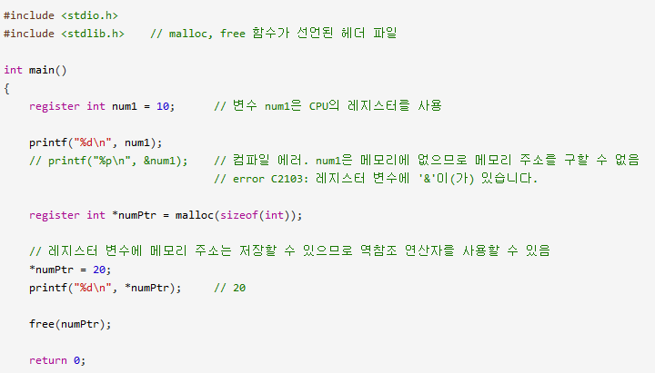
Register 변수

Slide 22
Volite 변수.
변수를 선언 할 때 앞에 volite를 붙이면 컴파일러는 해당 변수를 최적화에서 제외하여 항상 메모리에 접근.

Slide 23
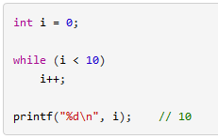
Volite 변수
이 코드를 실행하면 컴파일러는 어떻게 최적화 할까?

Slide 24
Inline 함수.
기존 함수는 함수를 호출한다.
하지만 인라인 함수는 호출한 부분에 함수 코드를 복제하여 속도를 빠르게 해 준다.
함수 코드가 복제되므로 해당 함수를 많이 사용하면 실행 파일의 크기가 커진다.
Register와 비슷하게 항상 해주는 것이 아니라 손해라고 판단되면 무시한다.
최신 컴파일러는 inline키워드가 없어도 inline이 이득이면 알아서 inline처리해준다.

Slide 25
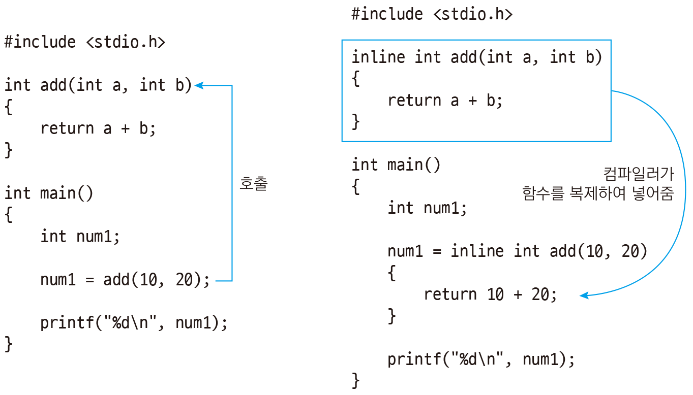
Inline 함수

